Slide 1



2024年12月12日
汇报人 胡钰杉
着
APP
墨

Slide 2

目录
1
问题和解决方案
2
任务描述
3
原型制作概述
4
尚未落实的部分

Slide 3
PART ①
问题和解决方案

Slide 4
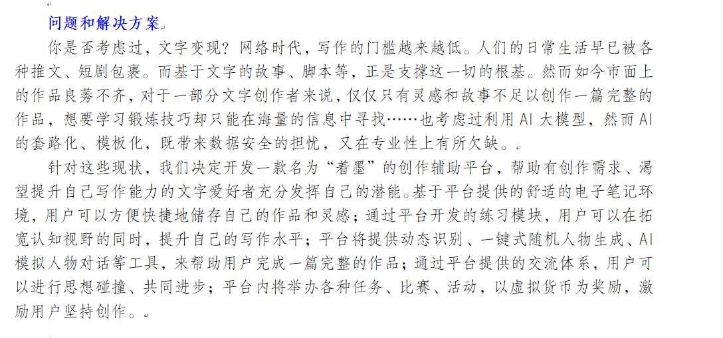
文字变现？
数据安全担忧
自学资料少
科学的学习规划
激发创作潜力
增加变现可能

Slide 5
PART ②
任务描述

Slide 6
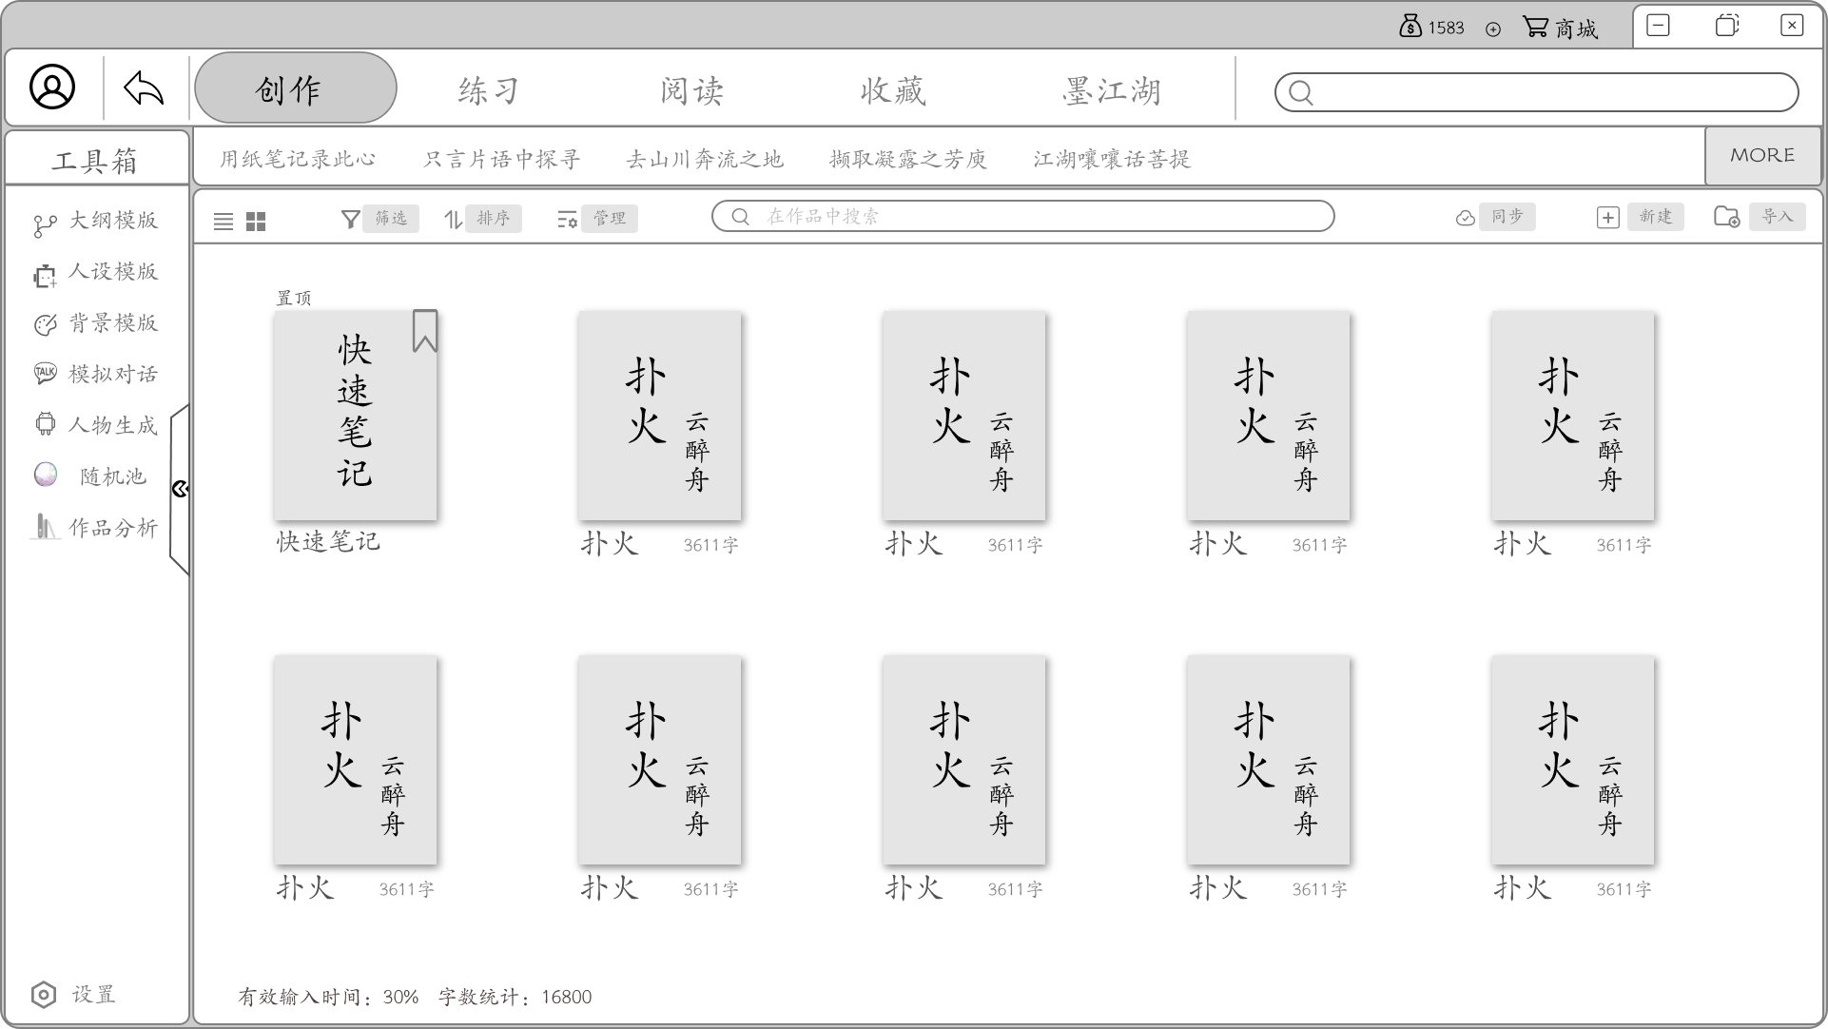
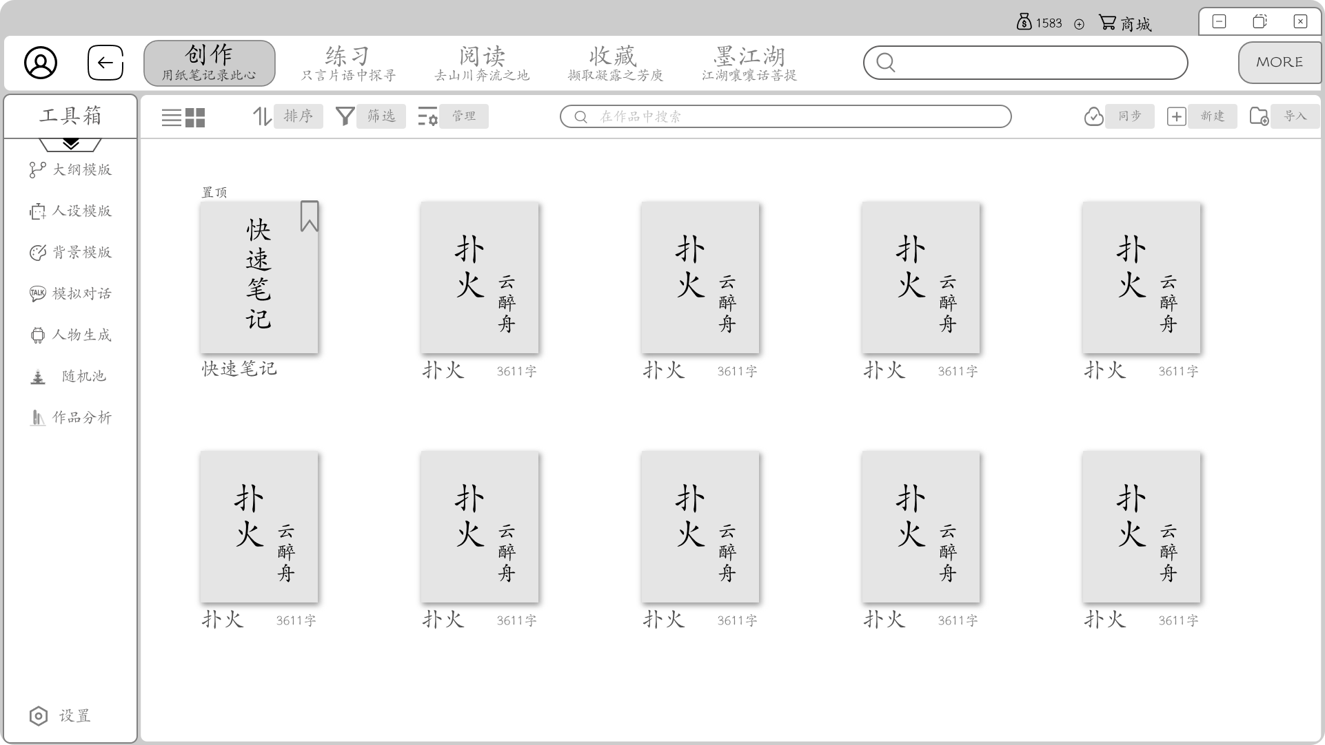
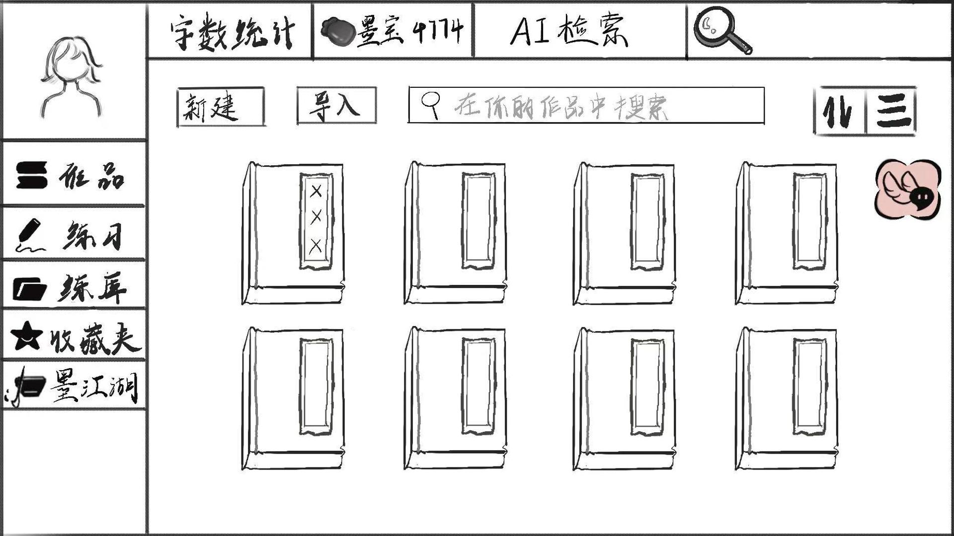
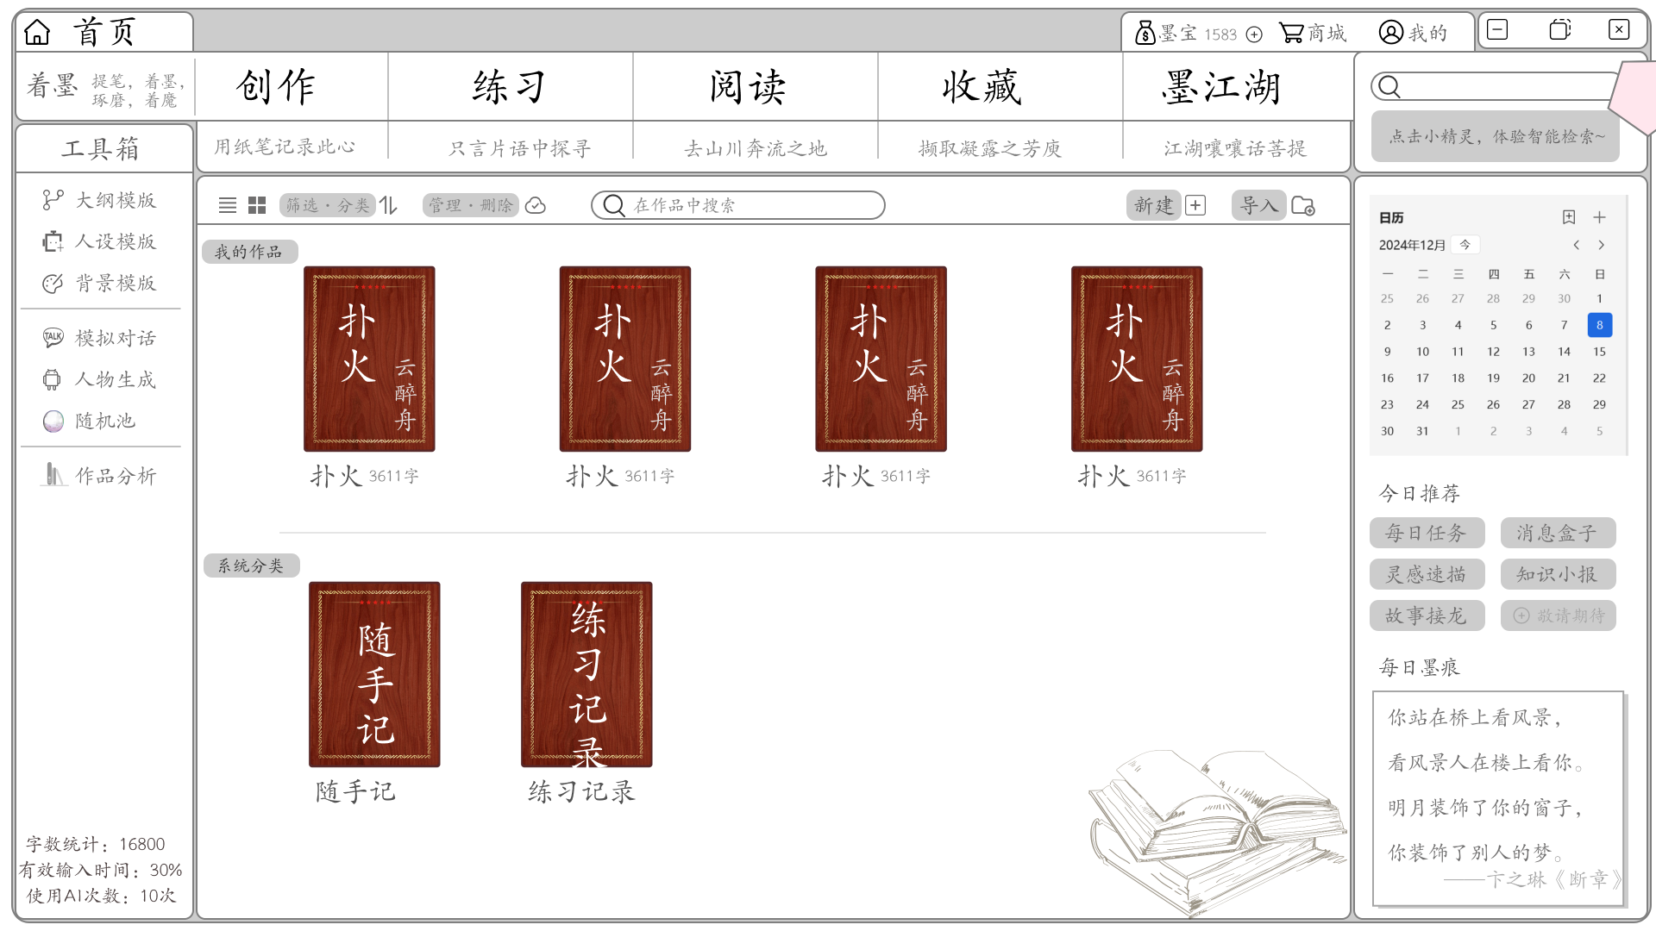
1. 简单任务：基于电子笔记体系，实现记录、导入、导出等功能；基于交流平台，实现发帖互动。
调整：
左侧功能区切换调整到上侧；
第一版，功能区介绍小字整合成按钮；
【我的】从右侧上方调整到左侧上方；
删除不必要的LOGO

Slide 7
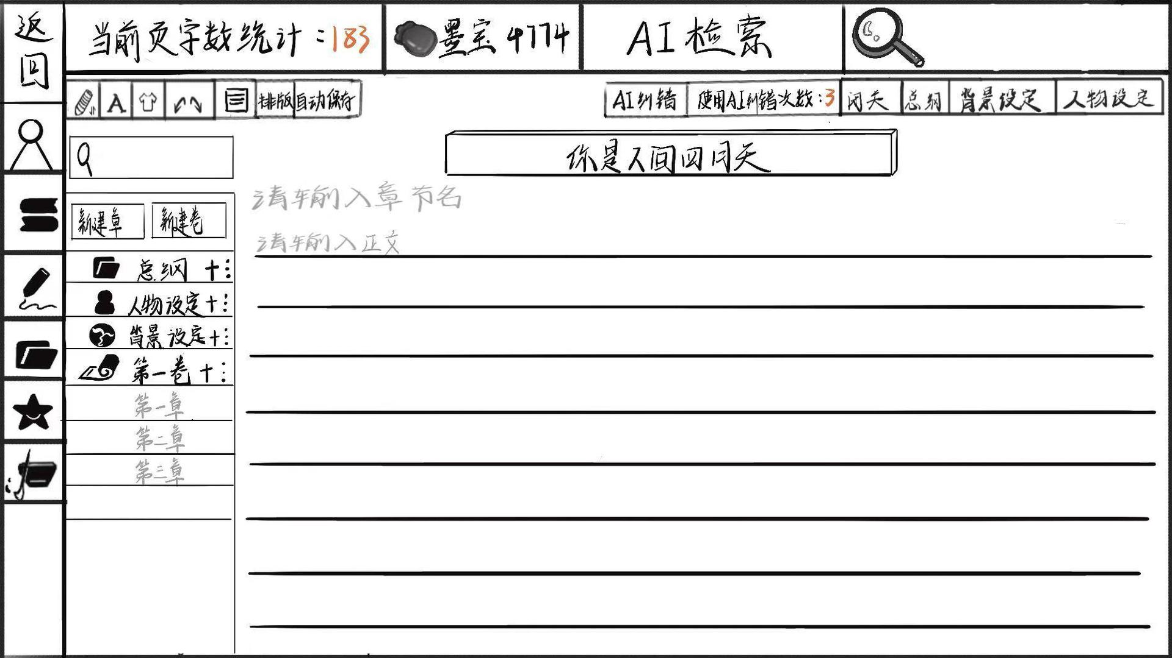
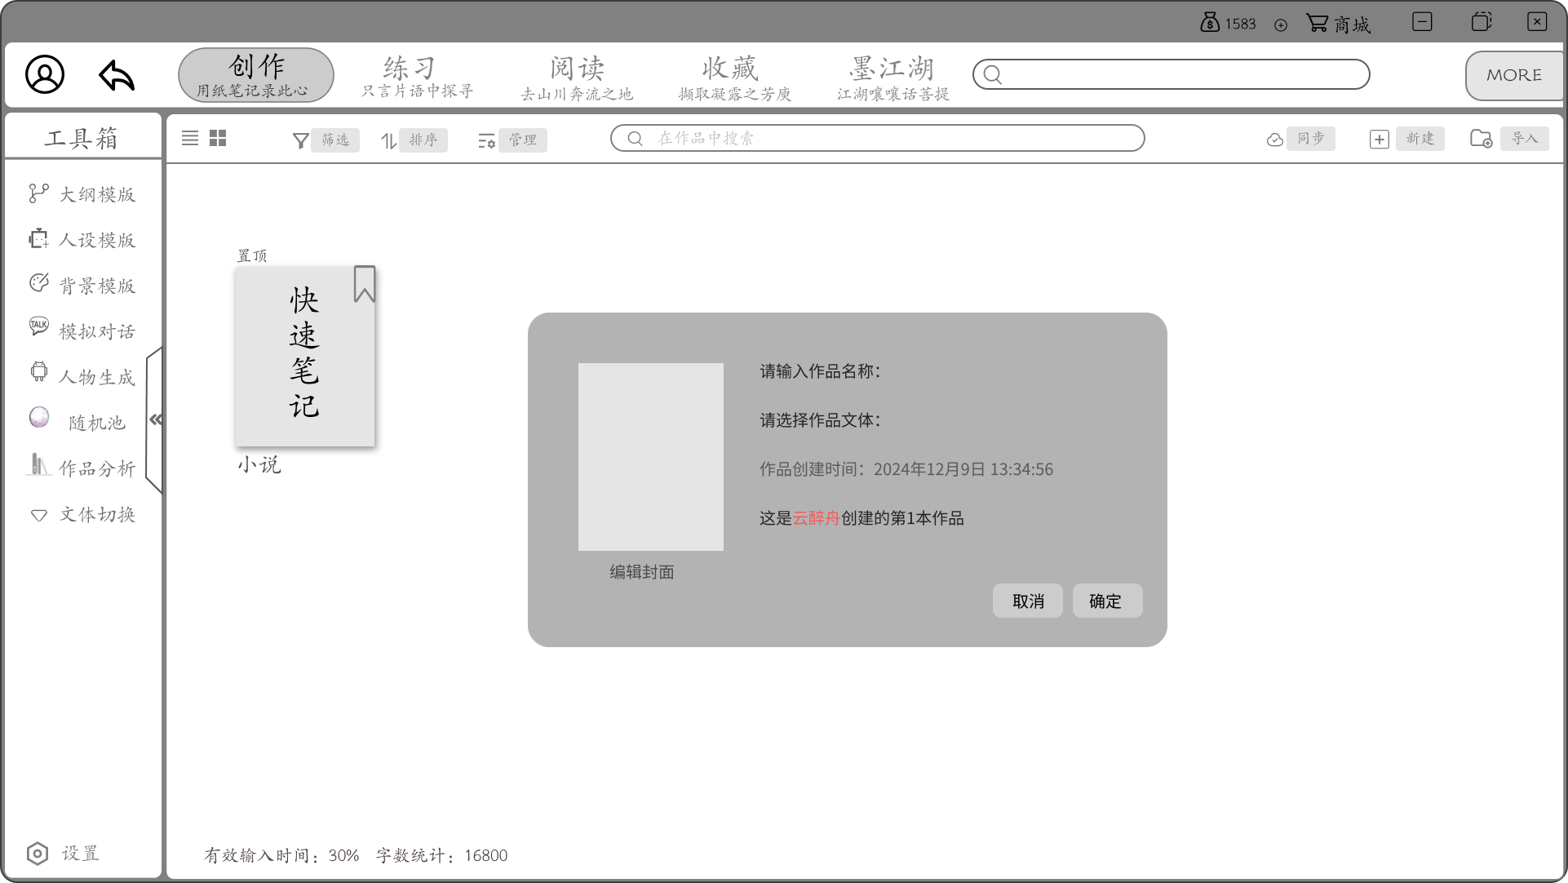
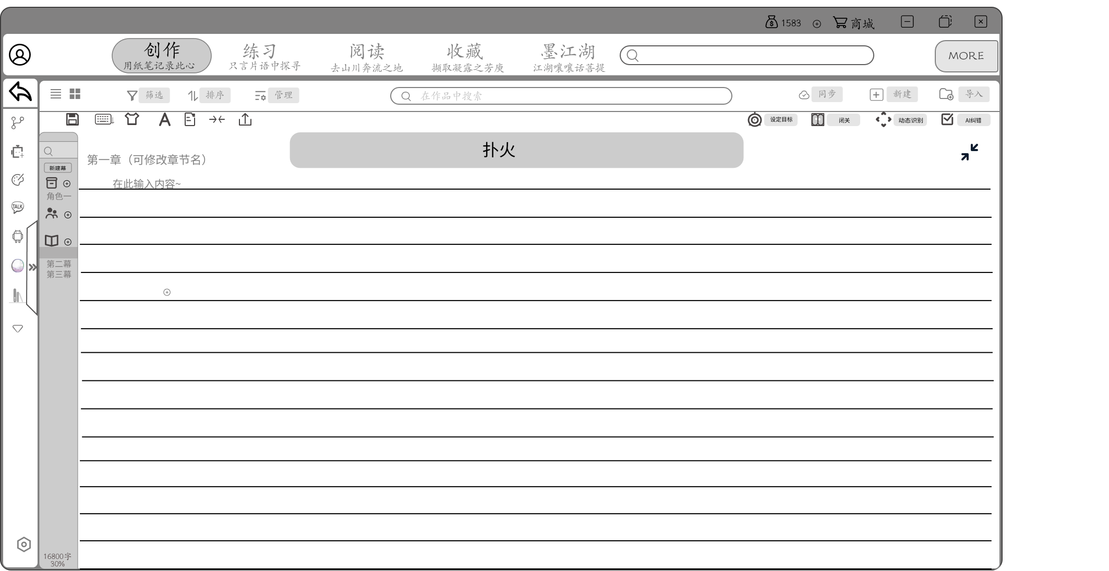
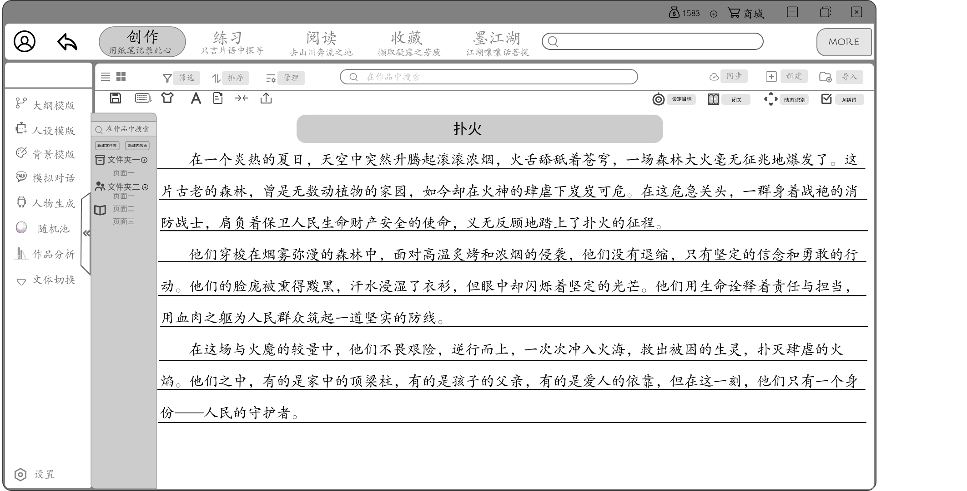
1. 简单任务：基于电子笔记体系，实现记录、导入、导出等功能；基于交流平台，实现发帖互动。
调整：
添加点击逻辑【创建新作品时选择封面和体裁】

Slide 8
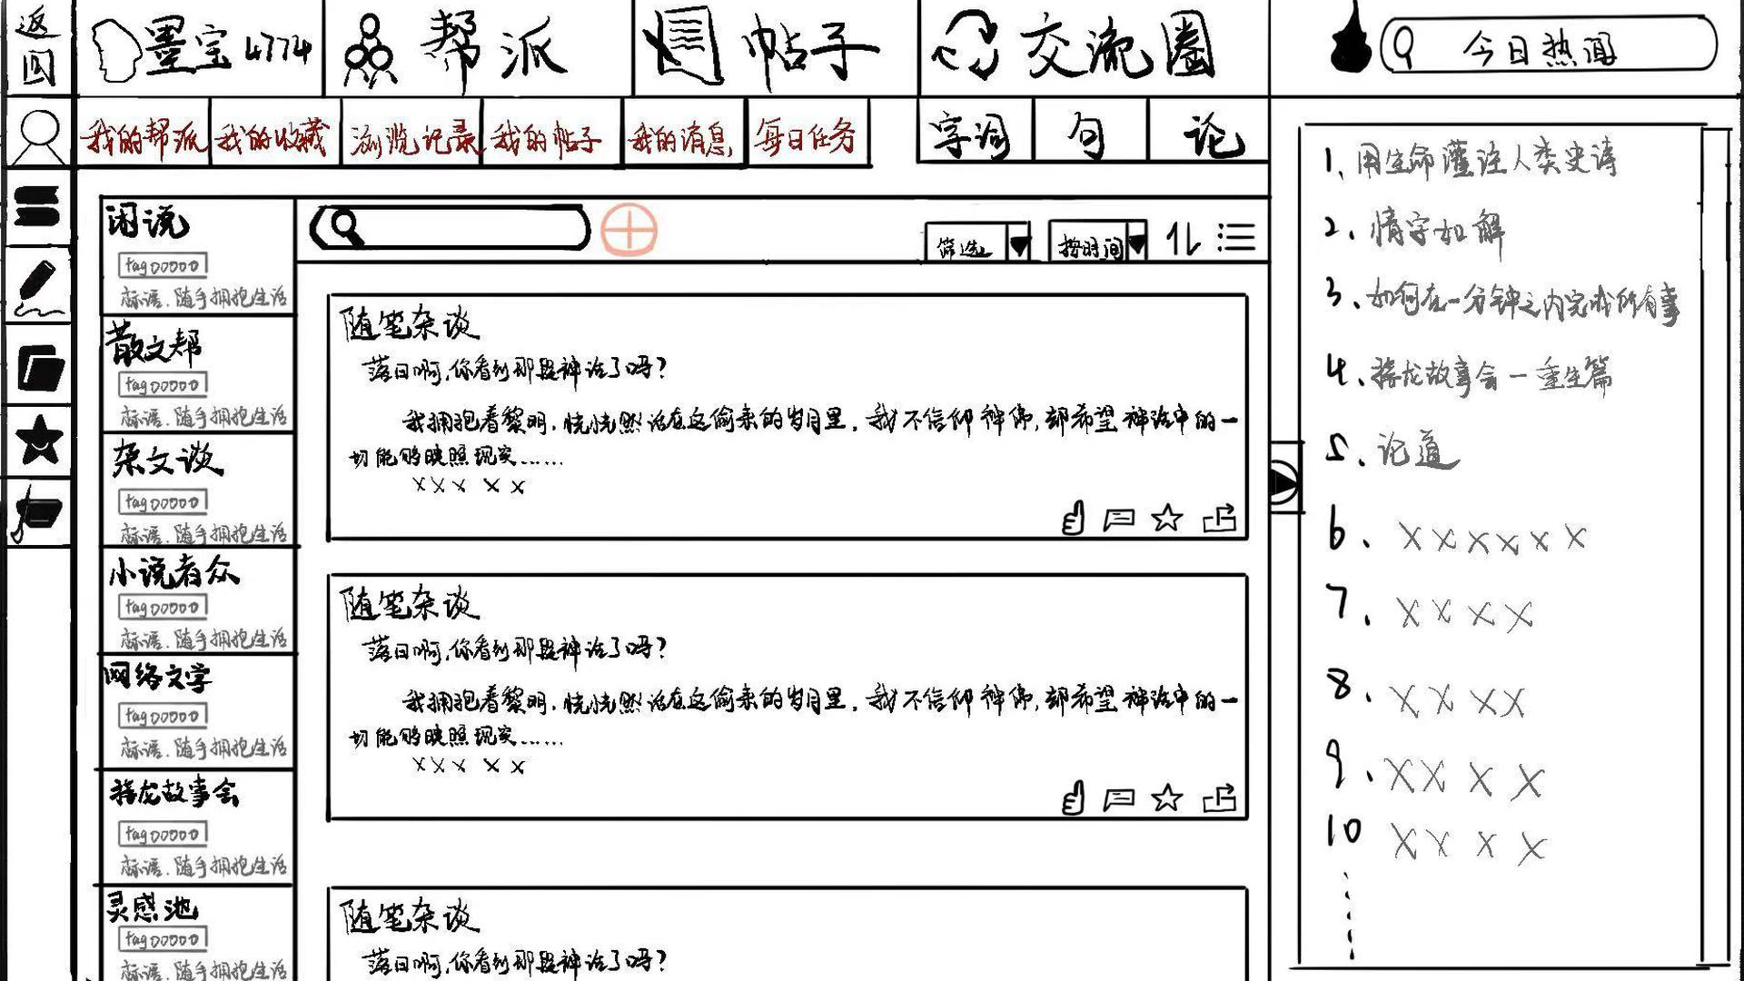
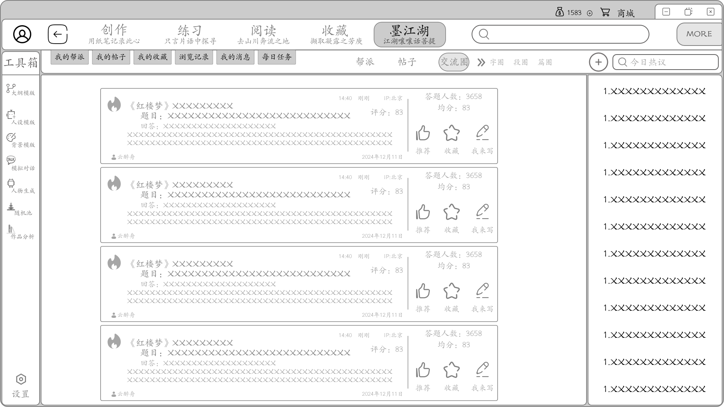
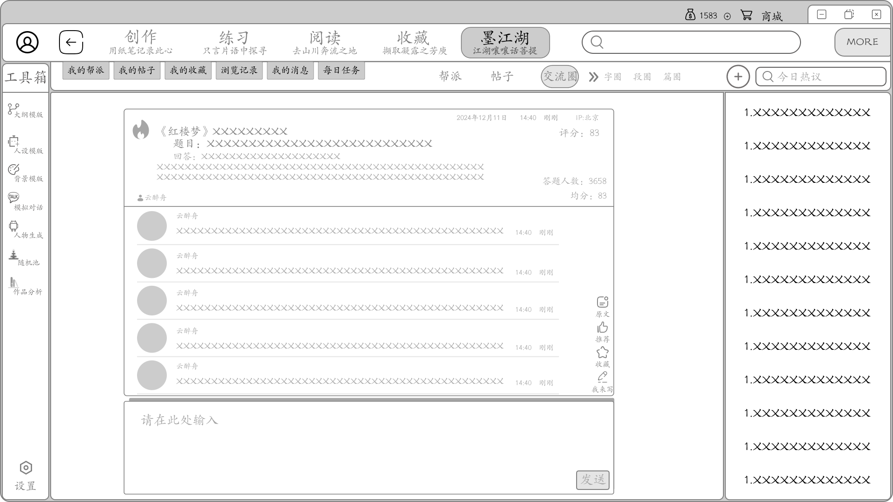
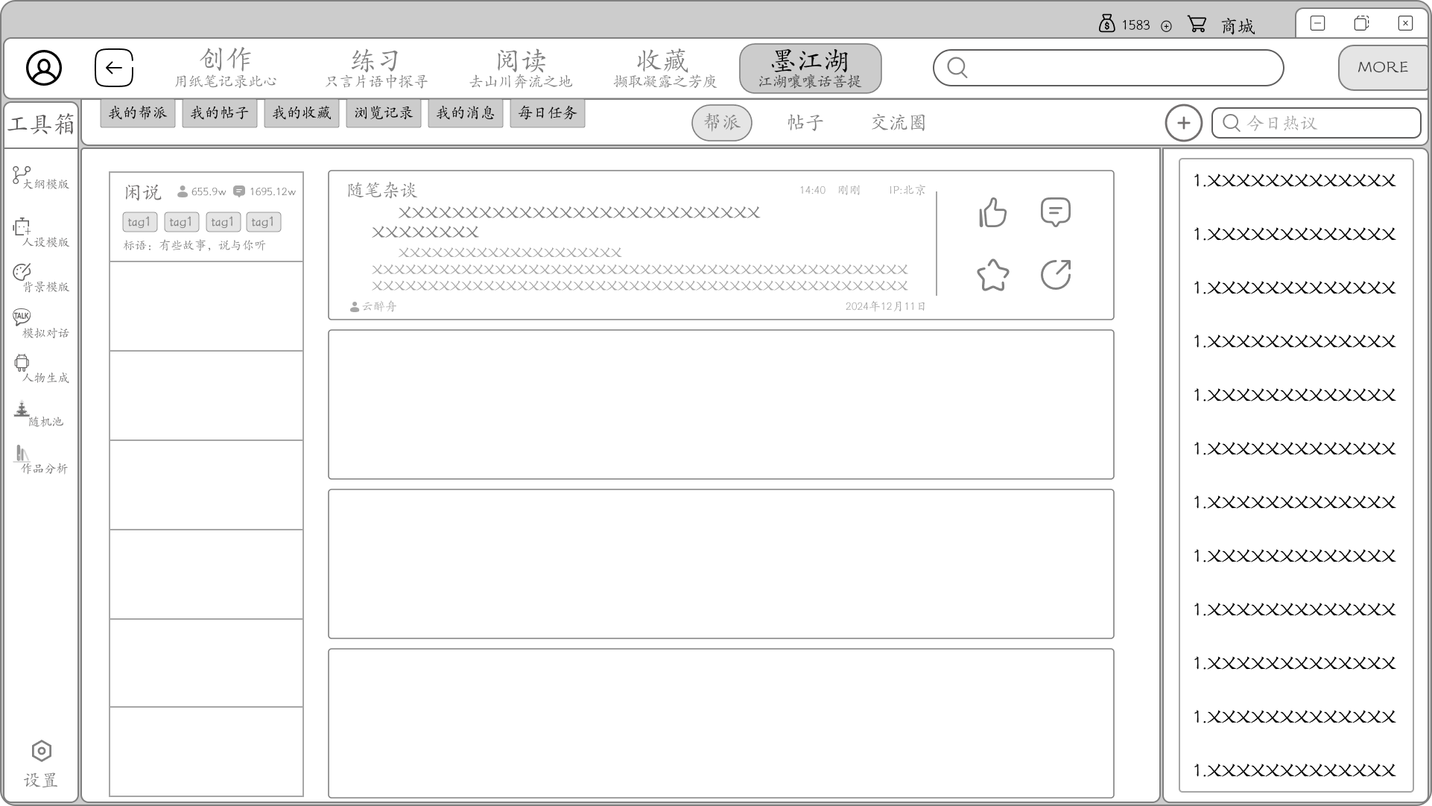
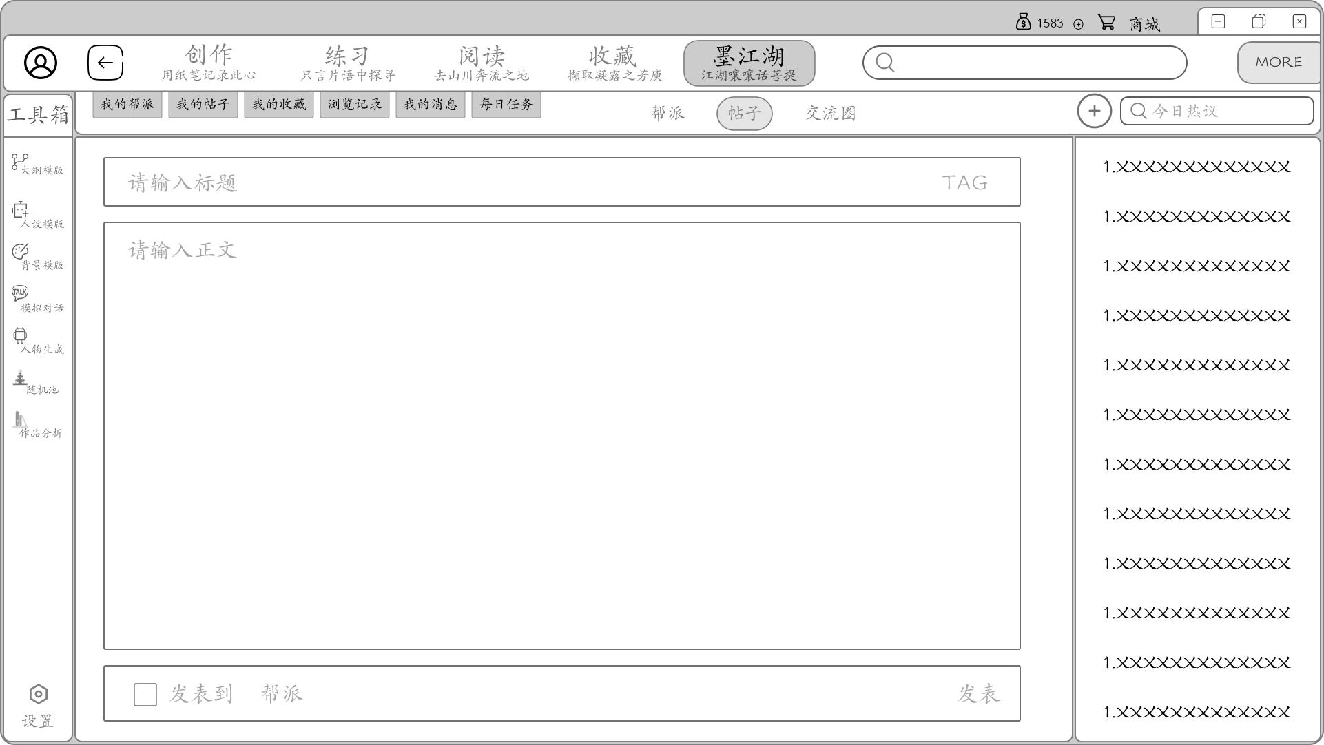
1. 简单任务：基于电子笔记体系，实现记录、导入、导出等功能；基于交流平台，实现发帖互动。
调整：
将原低保真模型的二级标题【帮派】【帖子】【交流圈】缩小

Slide 9
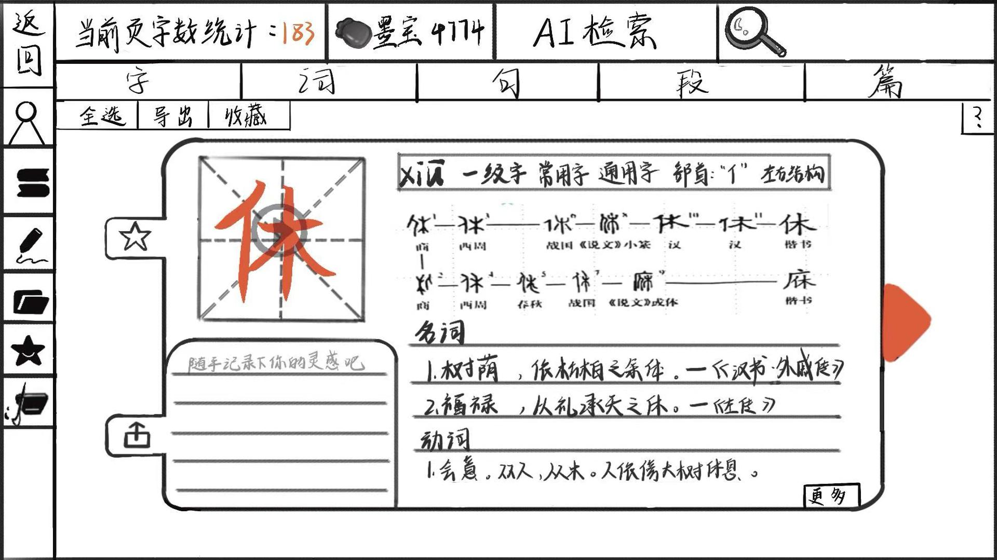
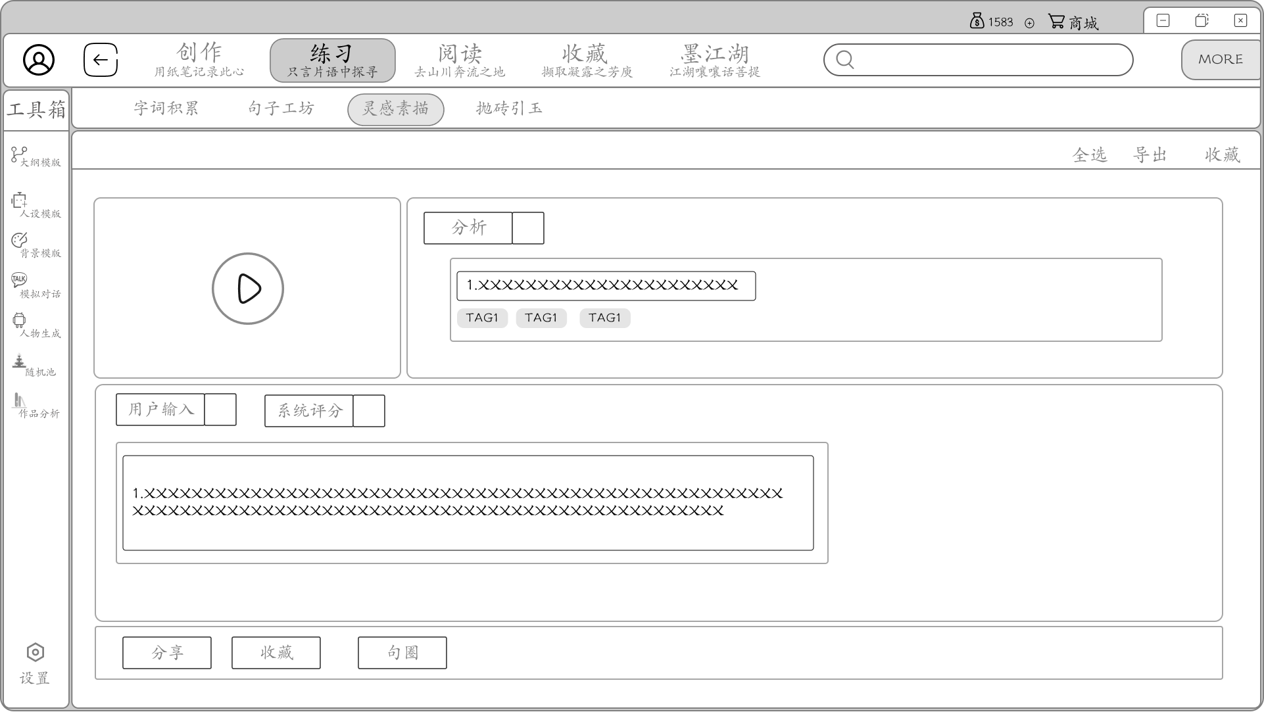
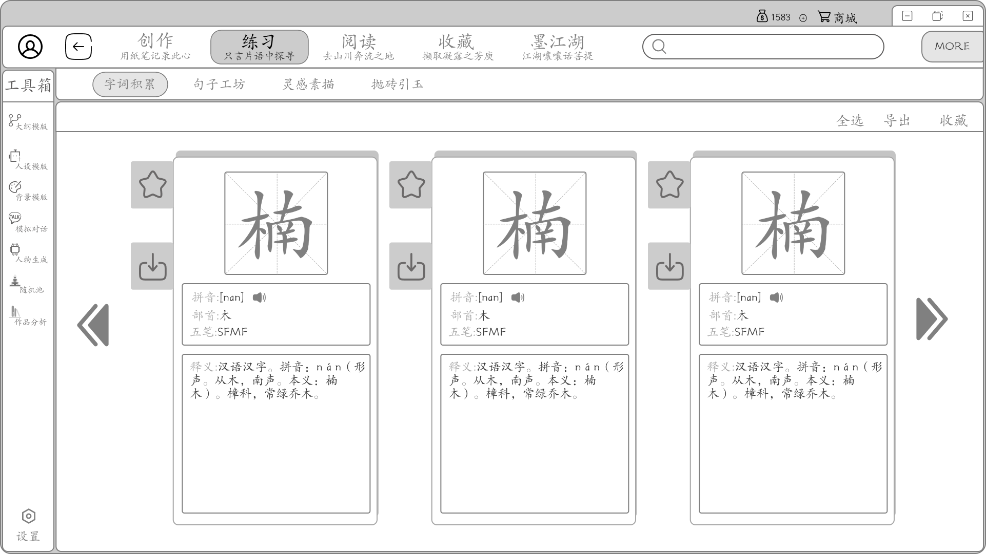
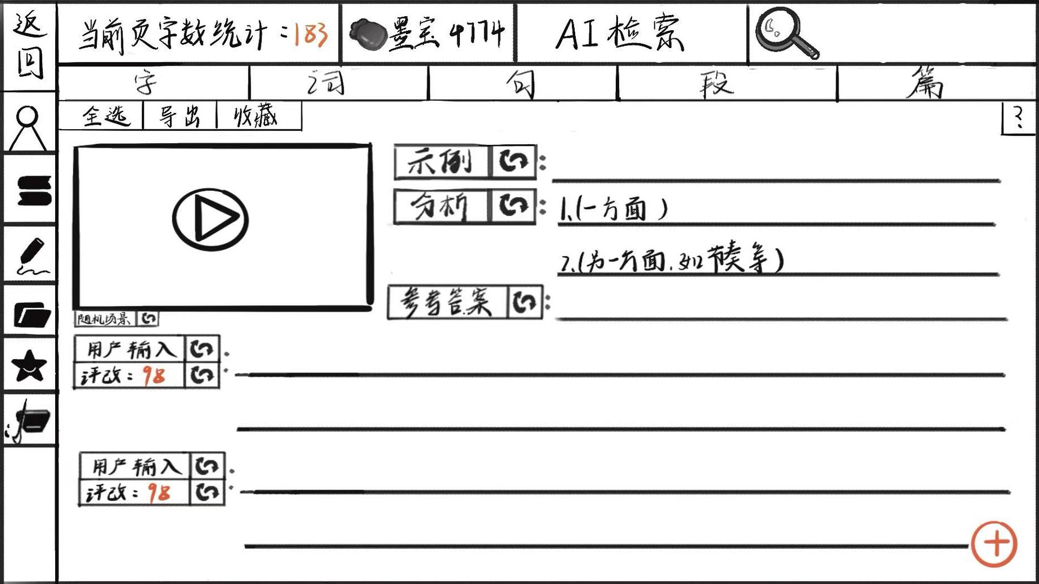
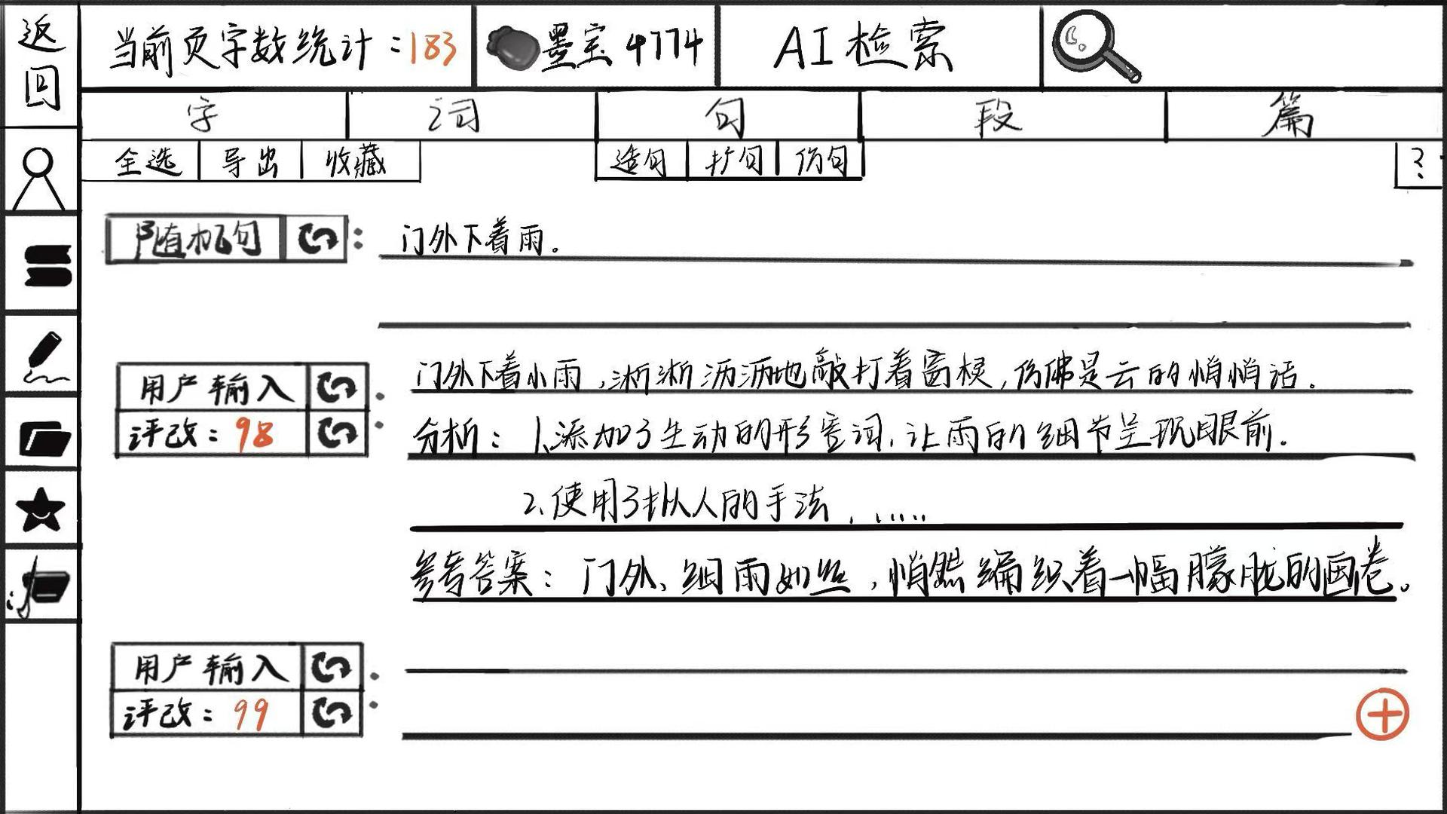
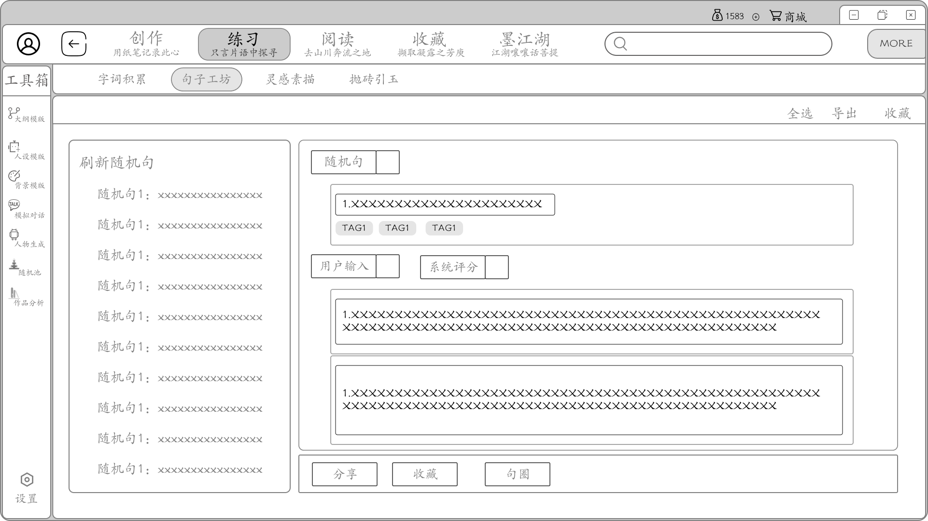
2.中等任务：基于练习模块，实现字词积累、句子工坊、灵感速描、抛砖引玉等练习；基于阅读模块，实现知识小报、文海泛舟等阅读。
调整：
优化【练习】模块下二级分类的命名【字词积累】【句子工坊】【灵感素描】【抛砖引玉】
对于【随机句】，由于其信息简短，不因占据大半空白空间，故添以选择列表来优化视觉效果。

Slide 10
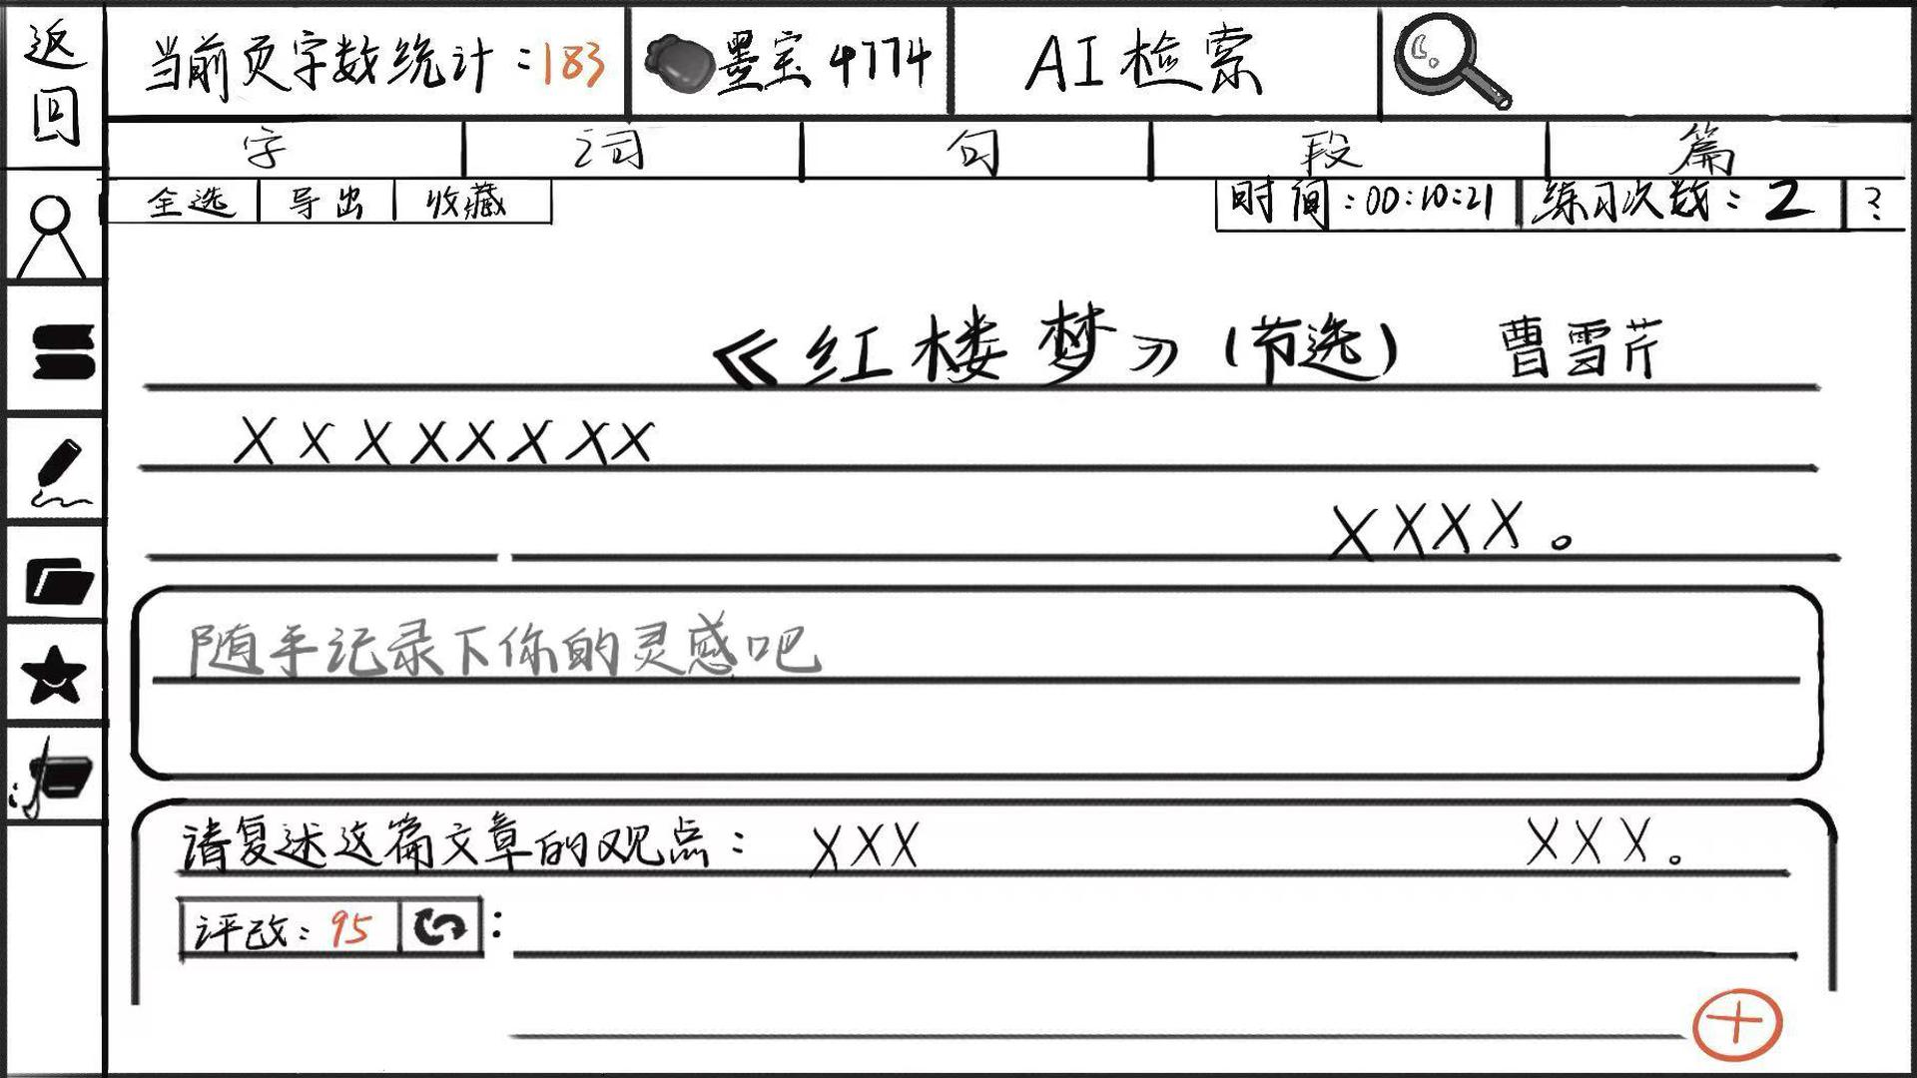
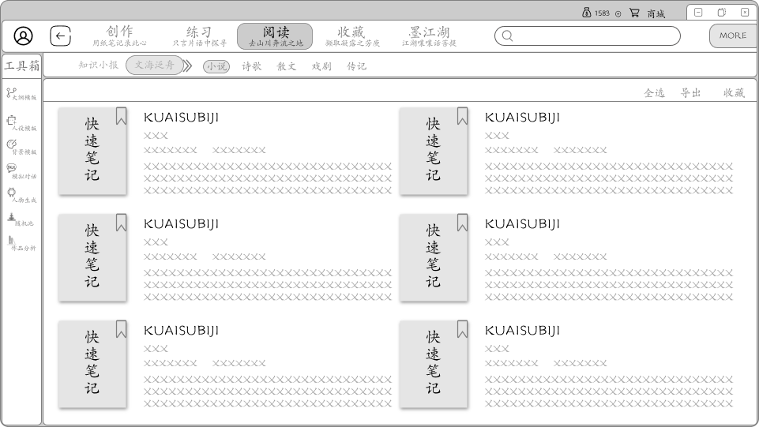
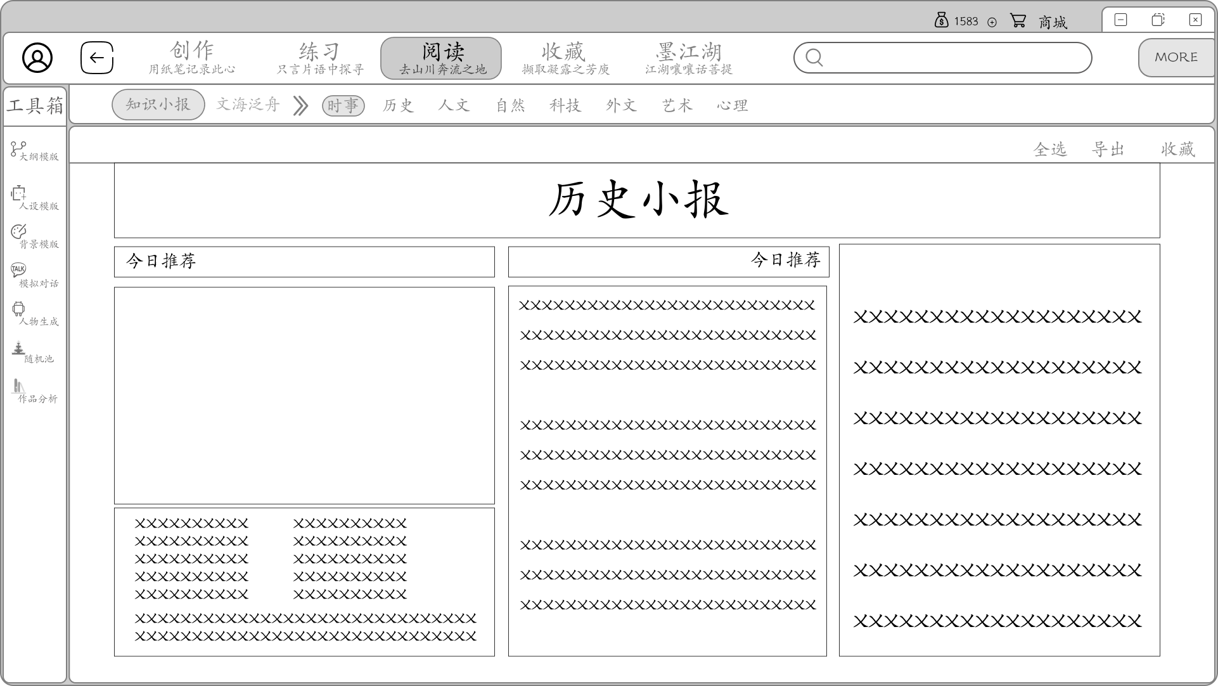
2.中等任务：基于练习模块，实现字词积累、句子工坊、灵感速描、抛砖引玉等练习；基于阅读模块，实现知识小报、文海泛舟等阅读。
调整：
将【阅读】模块添加二级分类，即【知识小报】和【文海泛舟】前者实现知识速览、扩宽视野，后者提供经典作品，增强文学素养。
在二级分类下设三级分类。

Slide 11
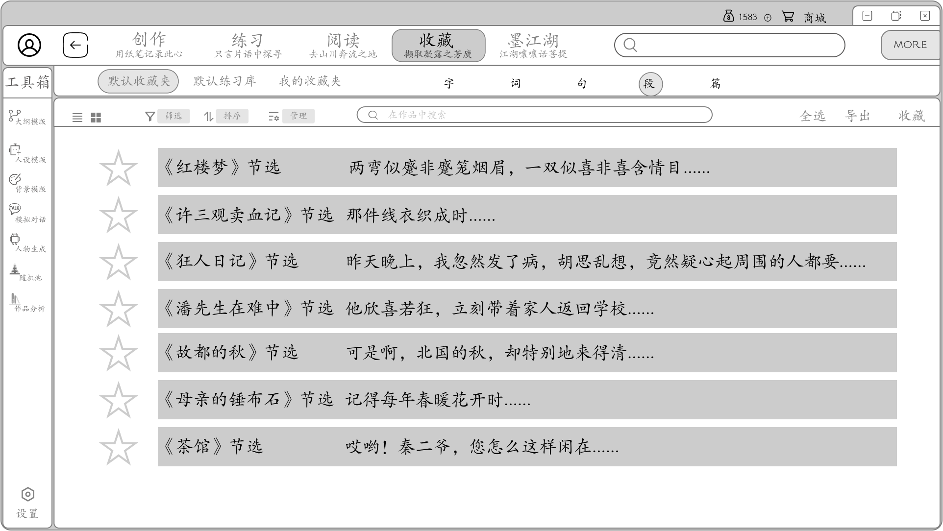
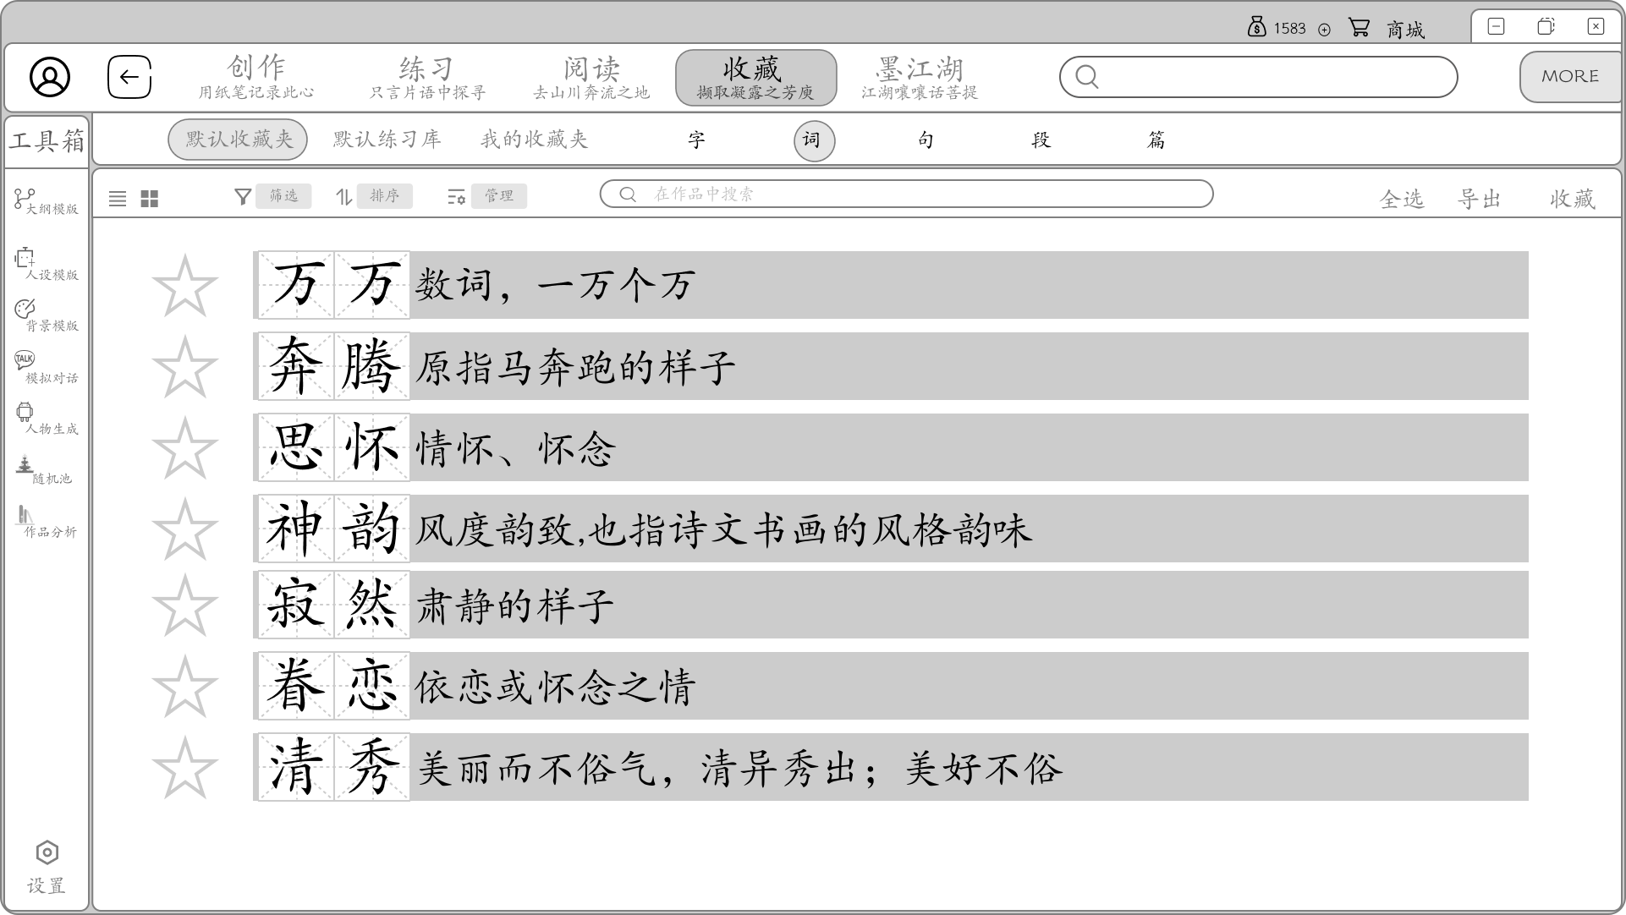
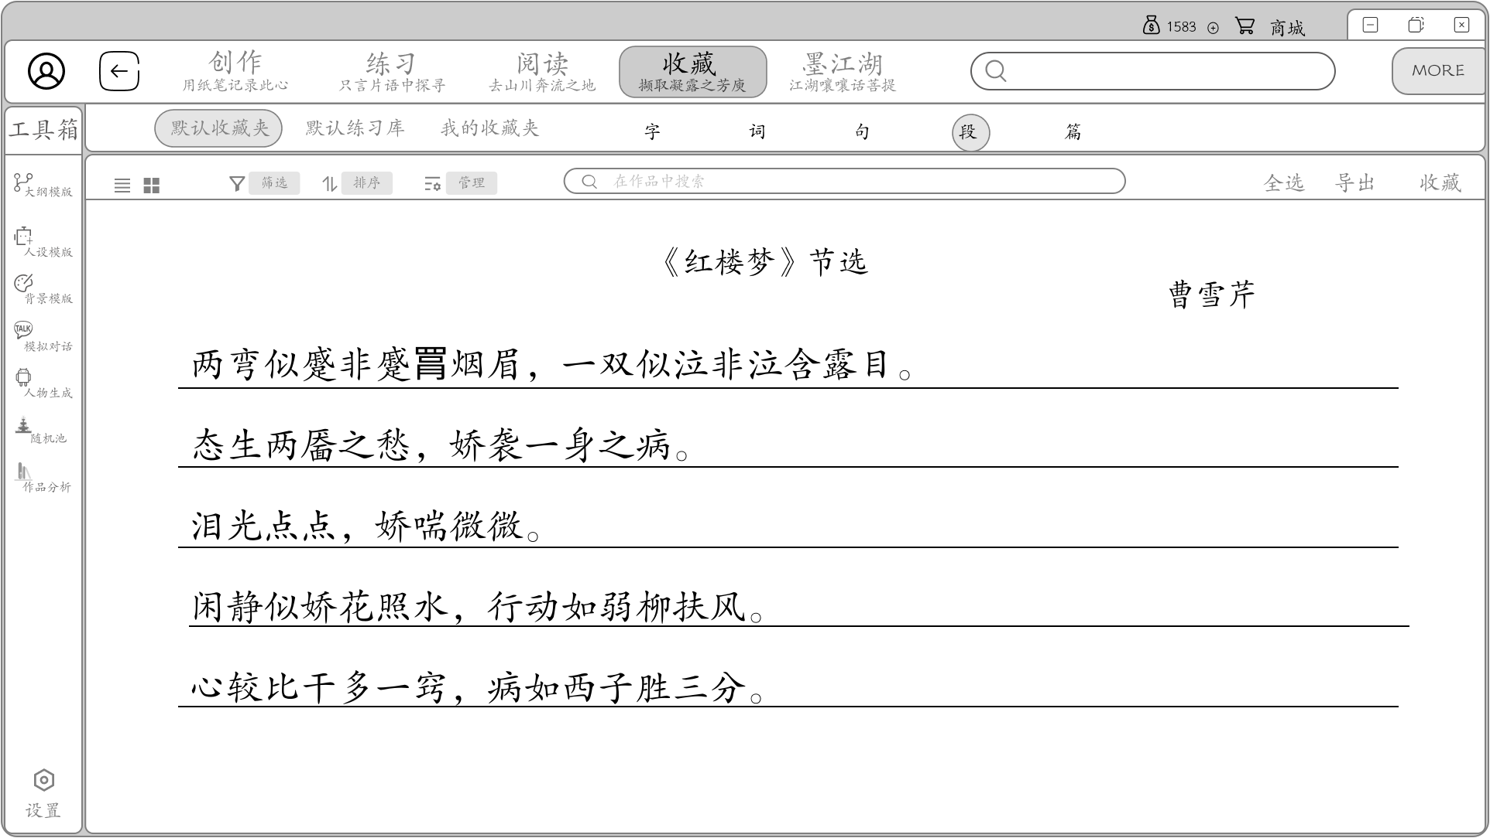
2.中等任务：基于练习模块，实现字词积累、句子工坊、灵感速描、抛砖引玉等练习；基于阅读模块，实现知识小报、文海泛舟等阅读。
调整：
【收藏】模块，下添加【默认收藏夹】【默认练习库】【我的收藏夹】三个二级分区
将【字】【词】【句】【段】【篇】降级为三级分区

Slide 12
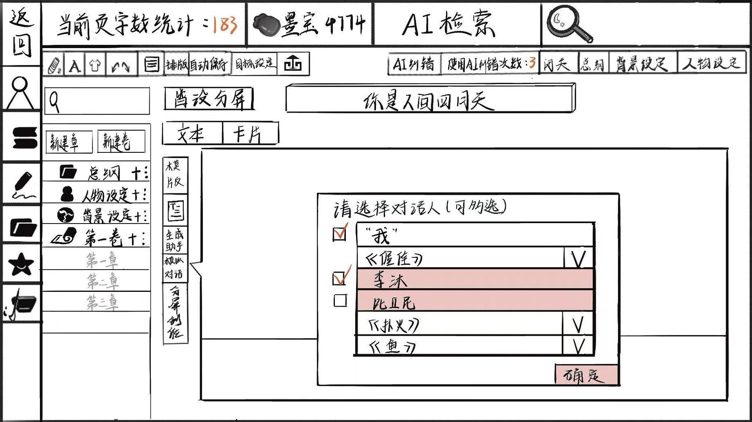
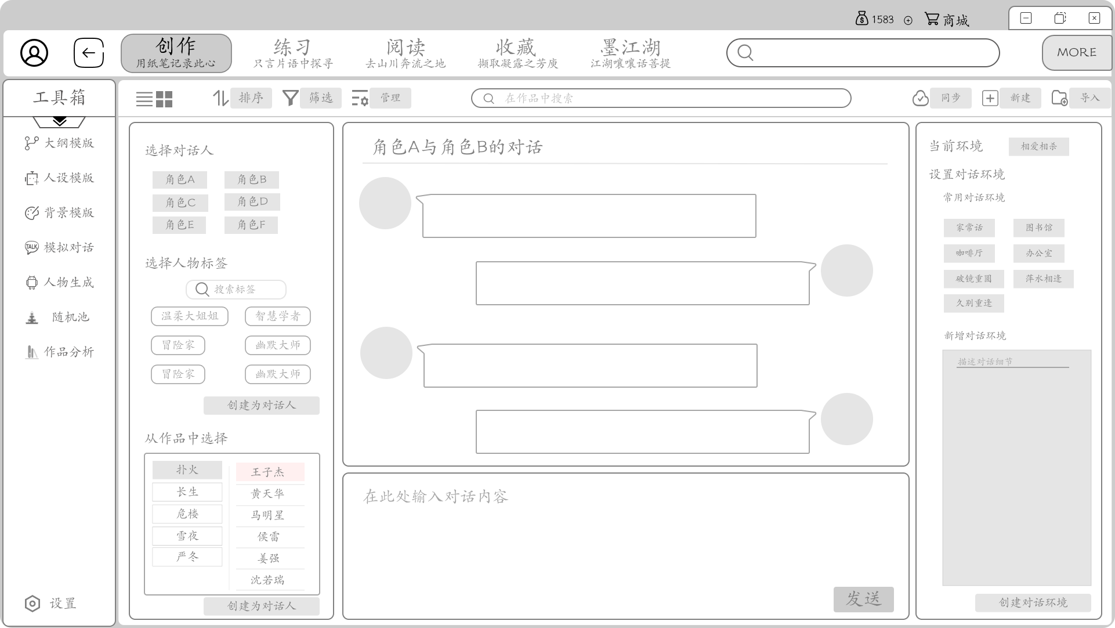
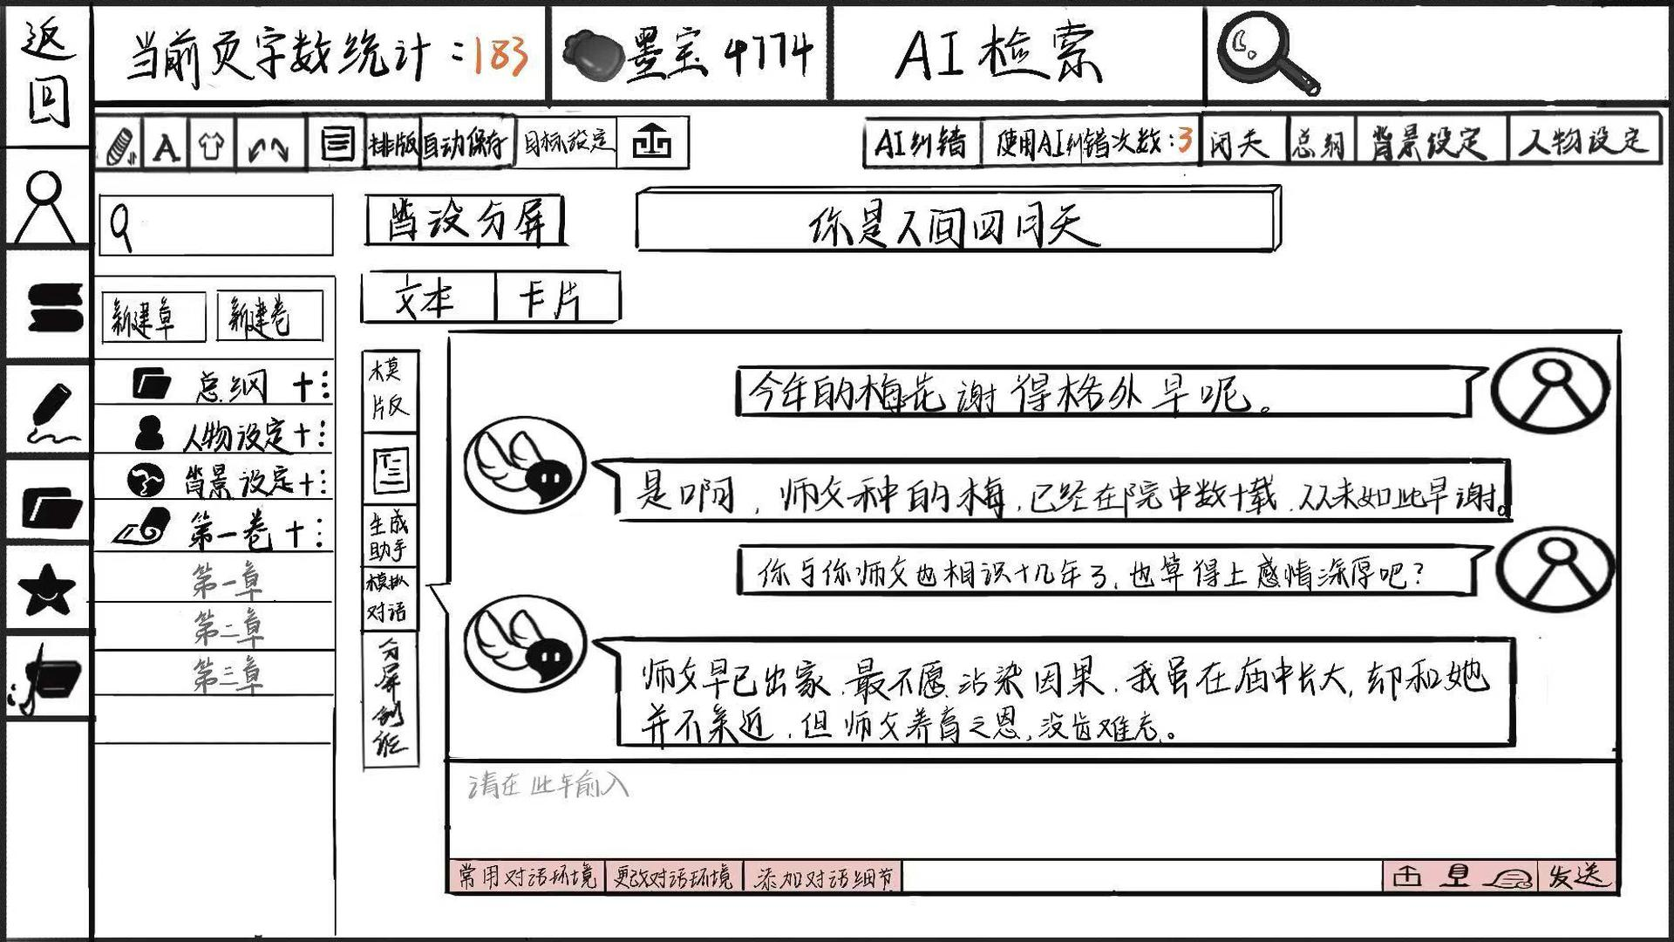
3.基于辅助工具箱，实现动态检索，一键式随机人物生成，AI模拟人物对话，AI搜索引擎等。

Slide 13
3.基于辅助工具箱，实现动态检索，一键式随机人物生成，AI模拟人物对话，AI搜索引擎等。
将【选择对话人】面板与【设置对话环境】区与【对话区】平行放置，目的是充分利用空间，且避免不必要的面板切换。

Slide 14
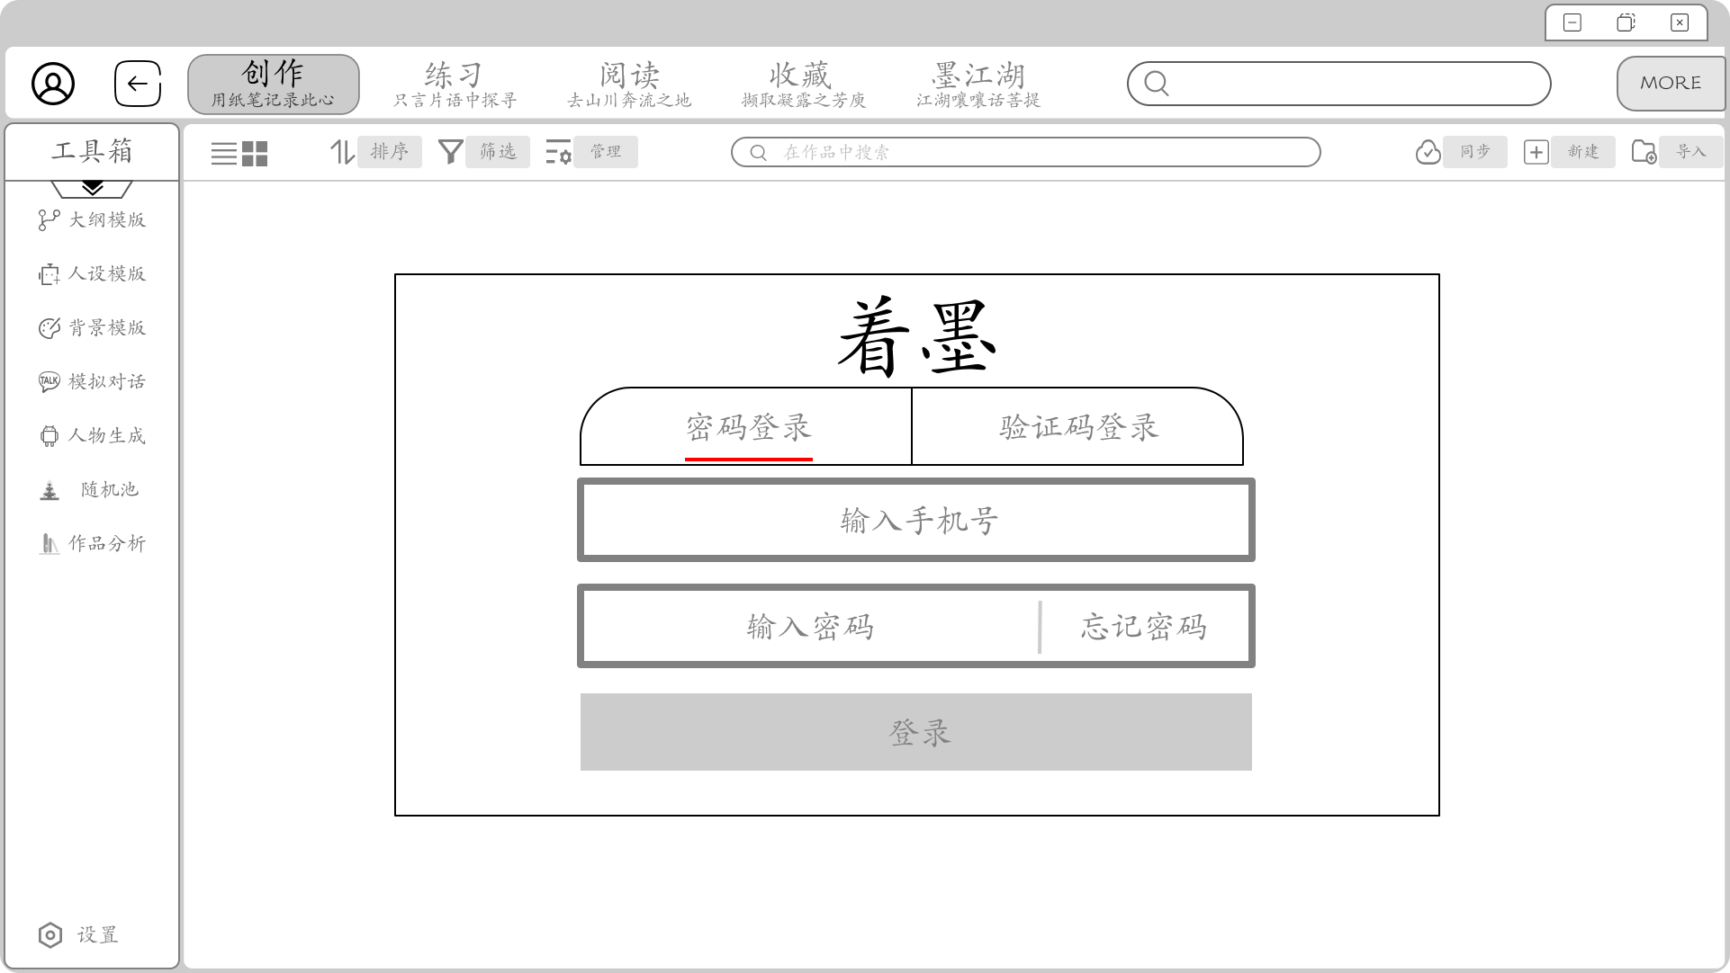
其他页面展示

Slide 15
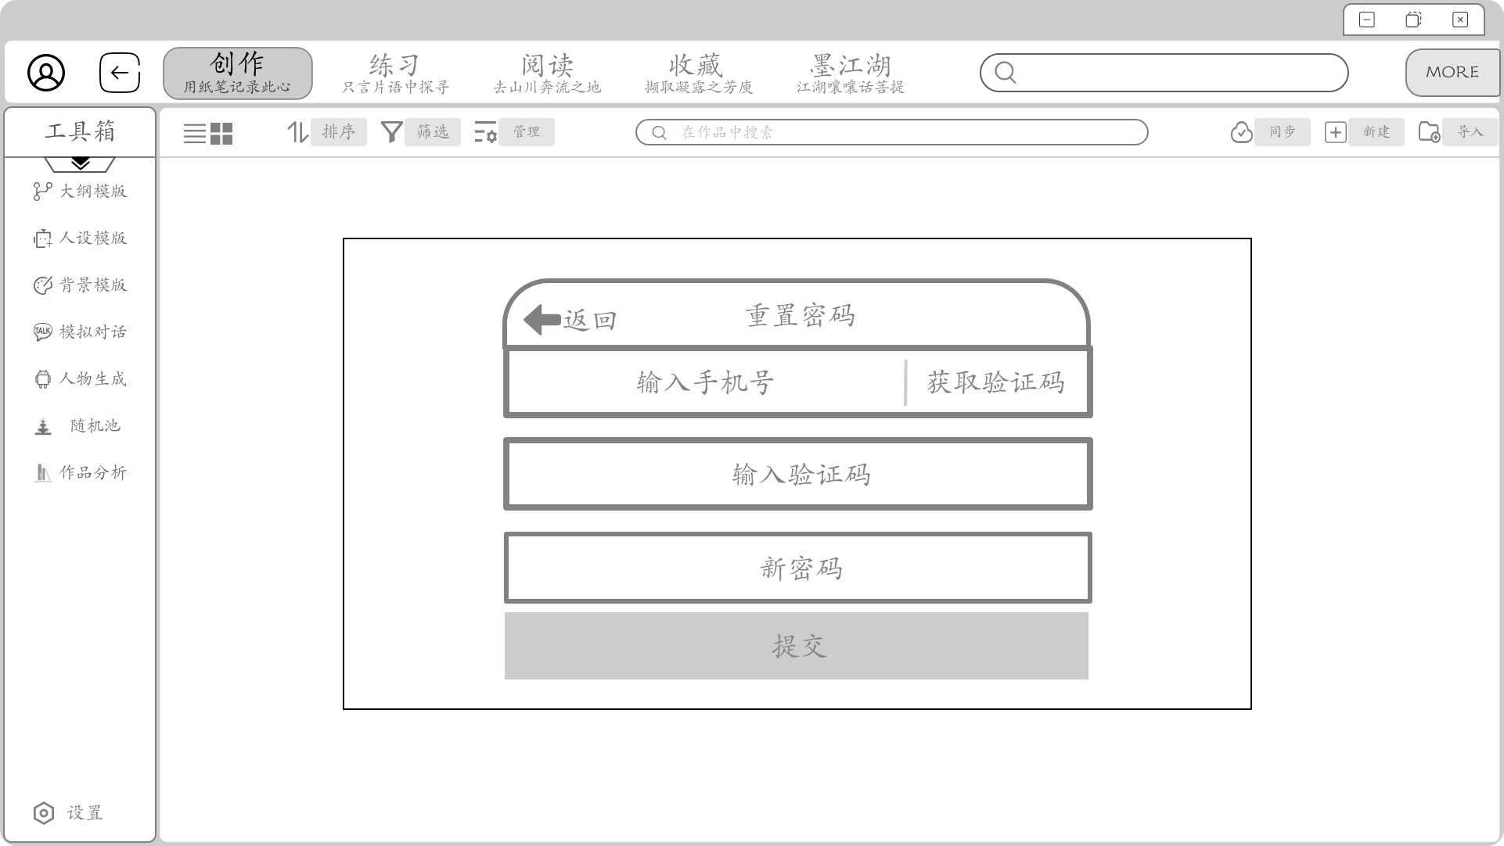
其他页面展示

Slide 16
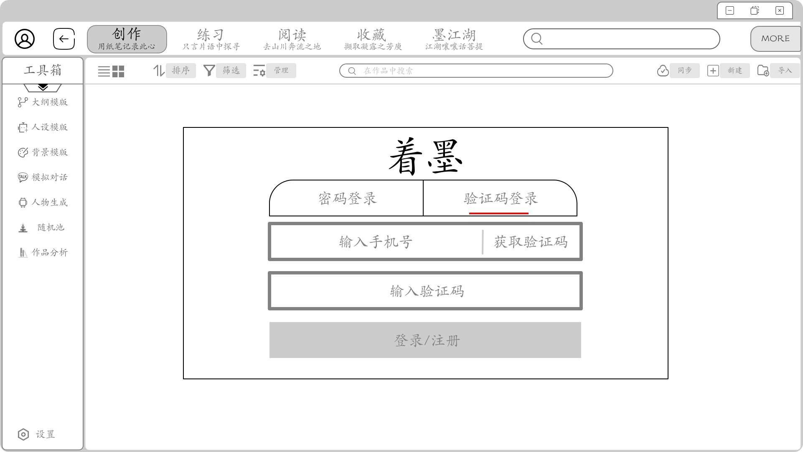
其他页面展示

Slide 17
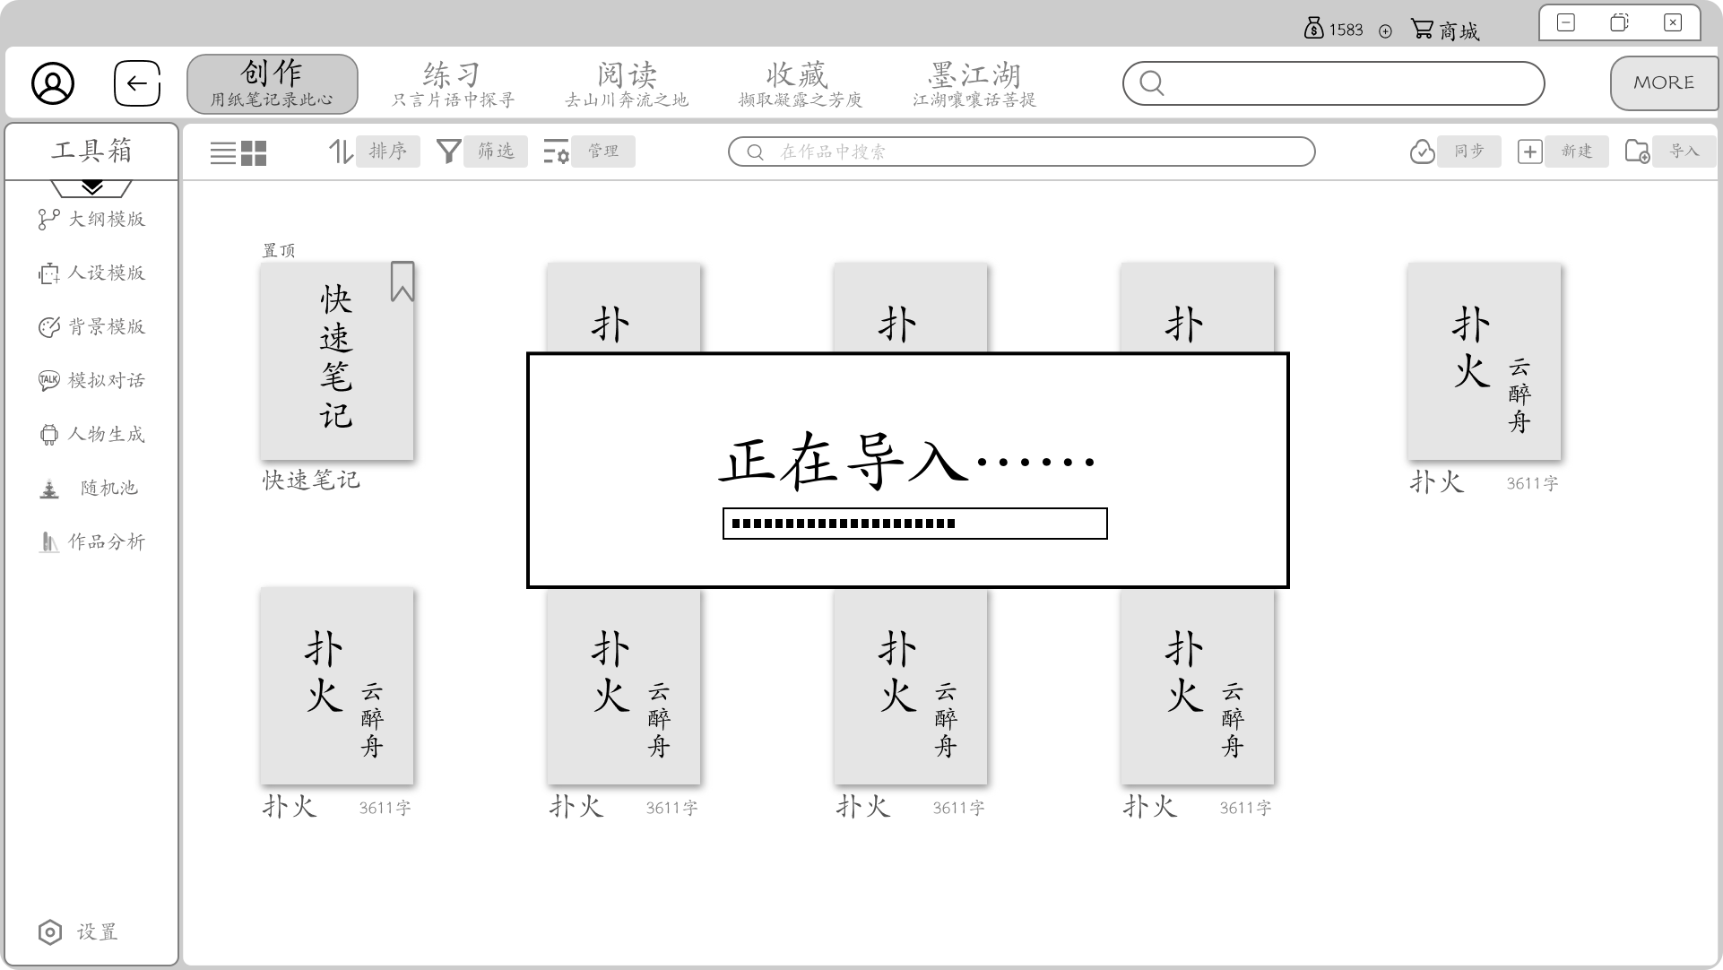
其他页面展示

Slide 18
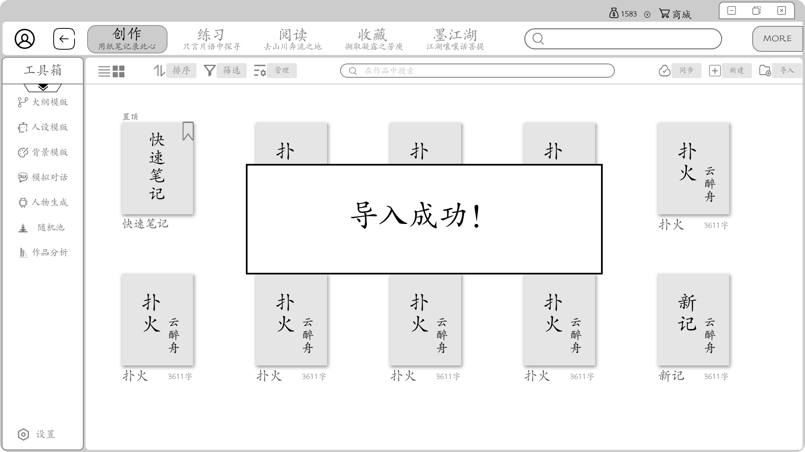
其他页面展示

Slide 19
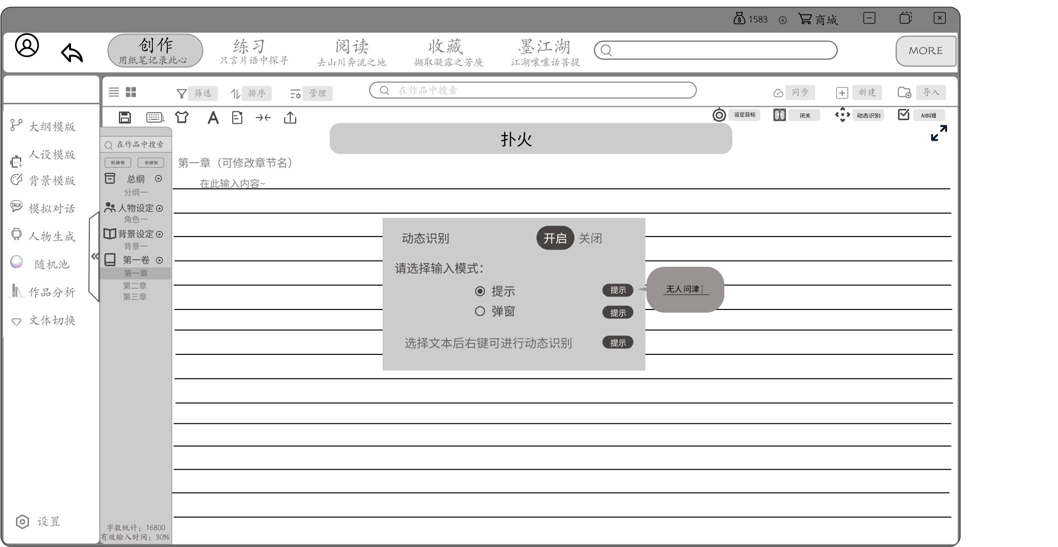
其他页面展示

Slide 20
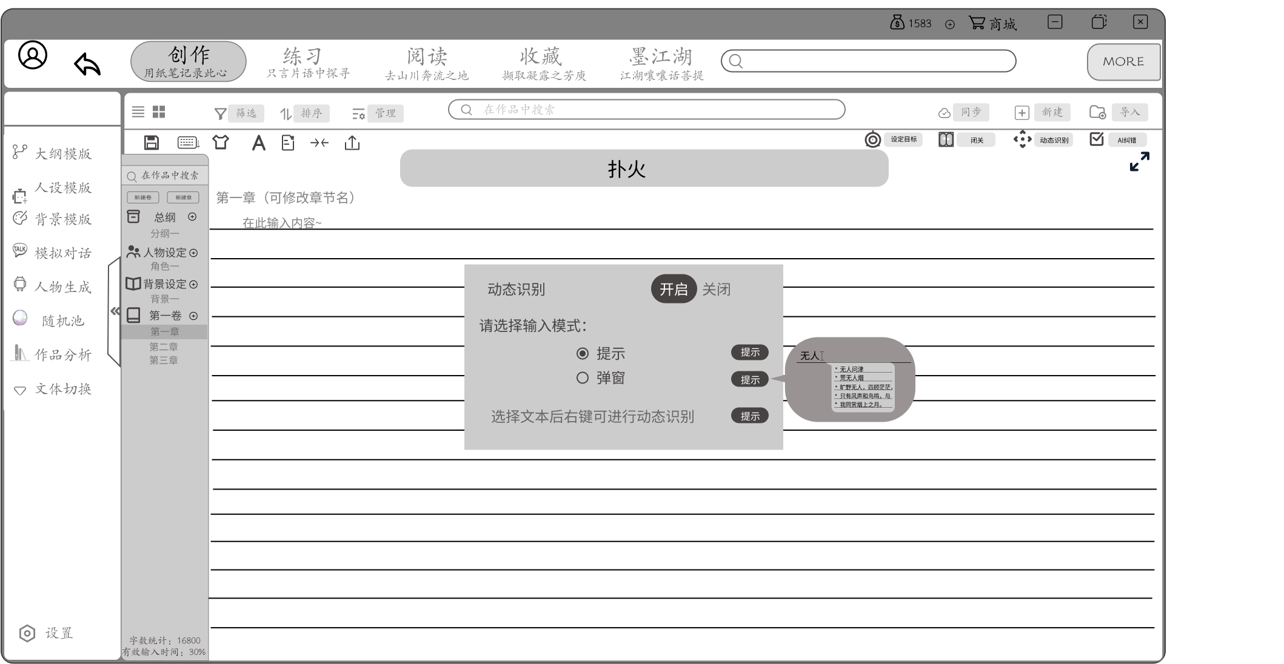
其他页面展示

Slide 21
PART ③
原型制作概述

Slide 22
1. 工具：
(1) 低保真：procreate
(2) 高保真：即时设计
(3) Kimi：辅助设计

Slide 23
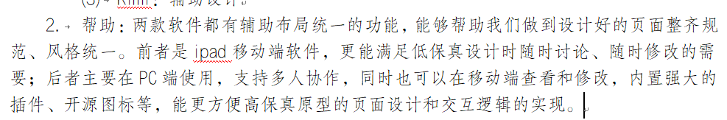
2.帮助：
统一布局
规范页面
风格统一
随时讨论、修改
多人协作
内置插件
开源图标
交互逻辑

Slide 24
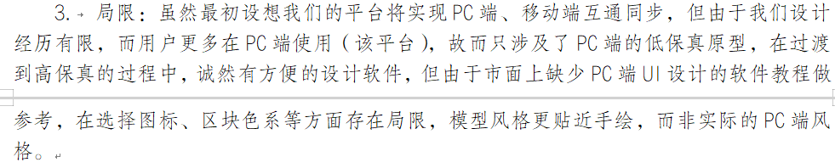
3.局限：
X PC端、移动端互通同步
X 选择图标、区块色系等方面存在局限，模型风格更贴近手绘，而非实际的PC端风格。
X 交互逻辑的制作还有待完善

Slide 25
PART ④
未完成的工作

Slide 26
分工：
由于分工不到位，很多模块有欠缺。如【任务生成】【大纲模版】等。
布局：
风格不统一
颜色待调整（现在只有明暗区分，而没有设置背景颜色）
实例化：
页面基本未曾实例化，这是组长工作的失误。
交互逻辑：
高保真模型还没有实现完整的交互逻辑添加，一是因为软件功能不熟练，二是因为分工不到位

Slide 27
高保真原型链接
https://js.design/v?i=urRXqI&p=TEBbiK0nIw&f=167:98

Slide 28
谢
观看
谢

